Slide 1

Методические аспекты проведения обобщающего урока по теме «Линейная регрессия и выборочный коэффициент корреляции» (11 класс)
Кузнецова Ирина Викторовна
доцент кафедры геометрии и алгебры
ЯГПУ им. К.Д. Ушинского

Slide 2
Вероятность и статистика
Проблема стохастической подготовки выпускников школ, необходимость овладения школьниками новым содержанием и характером учебной деятельности в условиях цифровизации общества

Slide 3



Необходимость введения в школьном курсе математики стохастической линии
Активное использование КОМБИНАТОРНОГО аппарата
Формирование навыков ПРИНЯТИЯ РЕШЕНИЙ в условиях множественного выбора
Формирование умений ПРЕДСКАЗЫВАТЬ появление событий, ПРОГНОЗИРОВАТЬ ход процессов

Slide 4
ОСНОВНЫЕ ЗАДАЧИ КУРСА «ВЕРОЯТНОСТЬ И СТАТИСТИКА»: формирование у обучающихся
способности понимать суть математических понятий, фактов и процедур;
умения интерпретировать и применять математические инструменты для получения практических результатов;
создавать новые объекты, отражающие особенности описанной ситуации.

Slide 5
ПРОБЛЕМЫ ПРЕПОДАВАНИЯ КУРСА В ШКОЛЕ
Недостаточное количество учебно-методической литературы;
Отсутствие школьных традиций преподавания курса и единой методики его преподавания;
Использование межпредметных связей при его реализации.

Slide 6
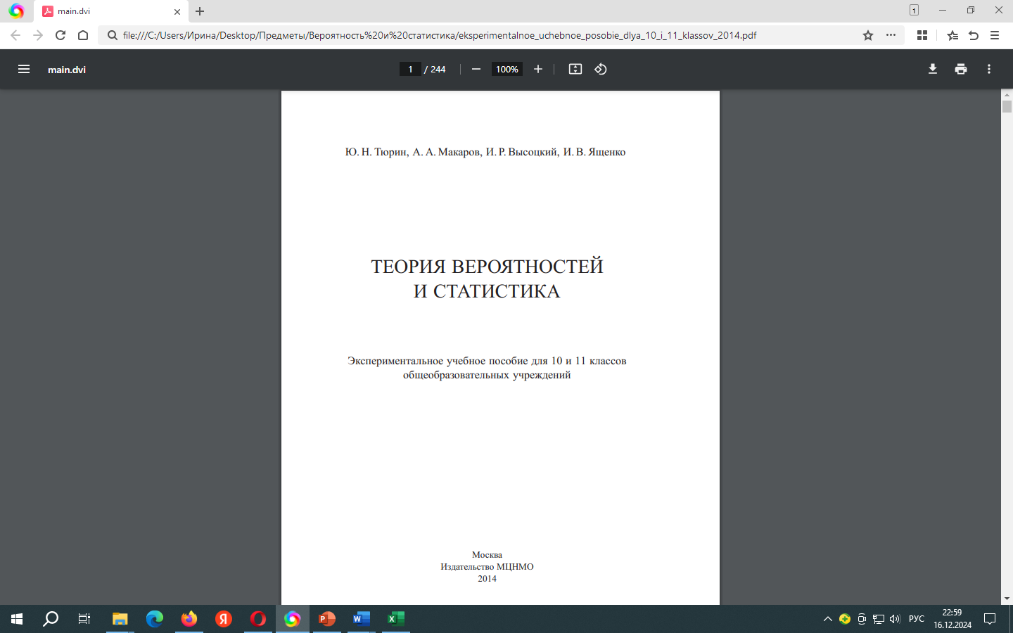
ЛИНЕЙНАЯ РЕГРЕССИЯ И ВЫБОРОЧНЫЙ КОЭФФИЦИЕНТ КОРРЕЛЯЦИИ

Slide 7
ХОД УРОКА
ОРГАНИЗАЦИОННЫЙ ЭТАП
ЭТАП АКТУАЛИЗАЦИИ ЗНАНИЙ
ЭТАП ПОСТАНОВКИ ЦЕЛИ И ЗАДАЧ УРОКА (МОТИВАЦИЯ УЧЕБНОЙ ДЕЯТЕЛЬНОСТИ УЧАЩИХСЯ)
ЭТАП ПРИМЕНЕНИЯ ЗНАНИЙ И УМЕНИЙ
ИНФОРМАЦИЯ О ДОМАШНЕМ ЗАДАНИИ, ИНСТРУКТАЖ ПО ЕГО ВЫПОЛНЕНИЮ. ПОДВЕДЕНИЕ ИТОГОВ И РЕФЛЕКСИЯ
1
2
3
4
5

Slide 8
2. ЭТАП АКТУАЛИЗАЦИИ ЗНАНИЙ
Актуализировать знания учащихся о статистических методах исследования
Актуализировать знания о табличном процессоре EXCEL
ВОПРОСЫ ДЛЯ ОБСУЖДЕНИЯ

Slide 9
ВОПРОСЫ ДЛЯ ОБСУЖДЕНИЯ
Что такое корреляционная зависимость?
Как вычислить выборочный коэффициент корреляции?
Какие значения может принимать выборочный коэффициент корреляции, что он характеризует?
Что является графическим изображением тесноты статистической зависимости между анализируемыми переменными?
Что такое линия регрессии и как находится уравнение линейной регрессии?
Для чего используются статистические функции табличных процессоров?
Какие существуют встроенные функции в табличном процессоре Excel, с помощью которых можно рассчитать коэффициент корреляции?
С помощью какой встроенной функции в Excel можно рассчитать параметры модели линейной регрессии?

Slide 10
3. ЭТАП ПОСТАНОВКИ ЦЕЛИ И ЗАДАЧ УРОКА (МОТИВАЦИЯ УЧЕБНОЙ ДЕЯТЕЛЬНОСТИ УЧАЩИХСЯ)
Цель урока: обобщить знания элементов корреляционного по теме «Линейная регрессия и выборочный коэффициент корреляции», а также изучить возможности использования электронных таблиц для математической обработки данных.
Поставленная цель определяет последовательное решение следующих задач урока:
1. Закрепить представления учащихся о статистических методах обработки данных.
2. Формирование умений применять методы математической статистики при решении учебных задач и задач реальной жизни.
3. Закрепить основные функции электронных таблиц, позволяющие автоматизировать математические методы обработки данных.

Slide 11
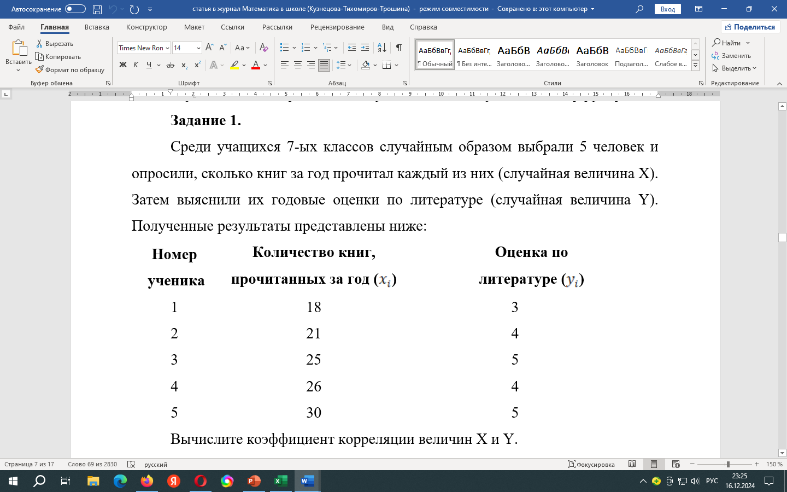
4. ЭТАП ПРИМЕНЕНИЯ ЗНАНИЙ И УМЕНИЙ

Slide 12
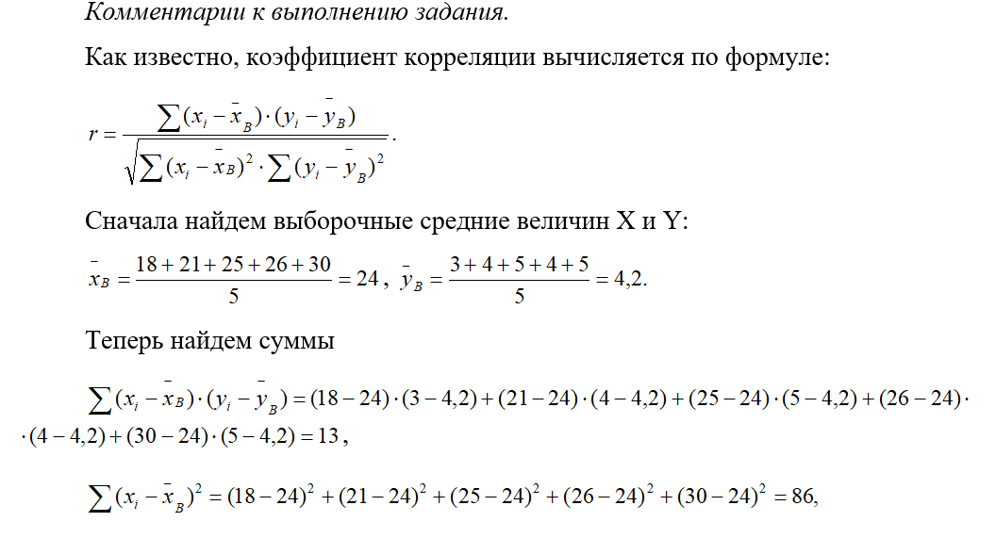

Slide 13
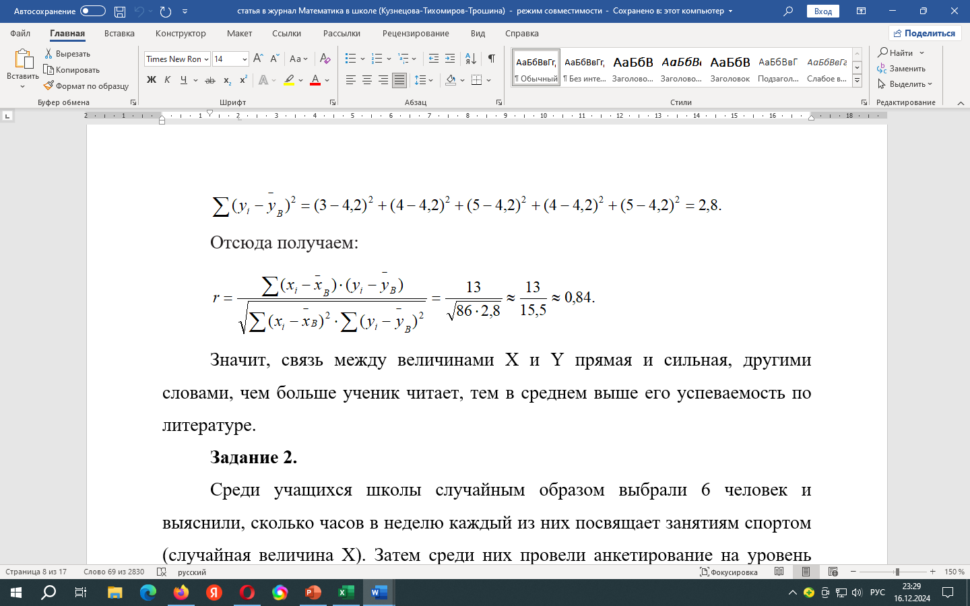

Slide 14
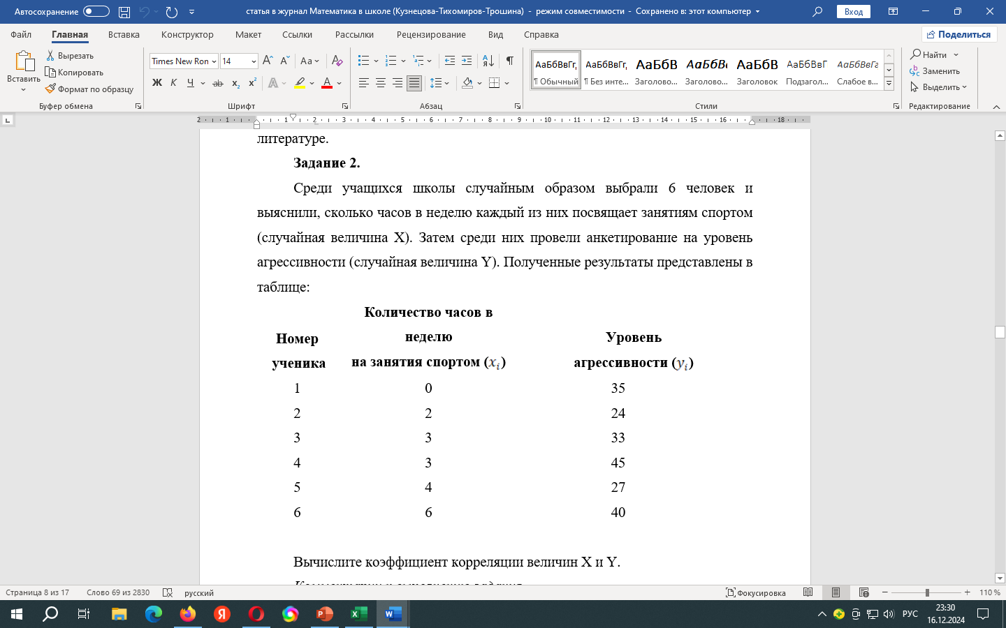

Slide 15
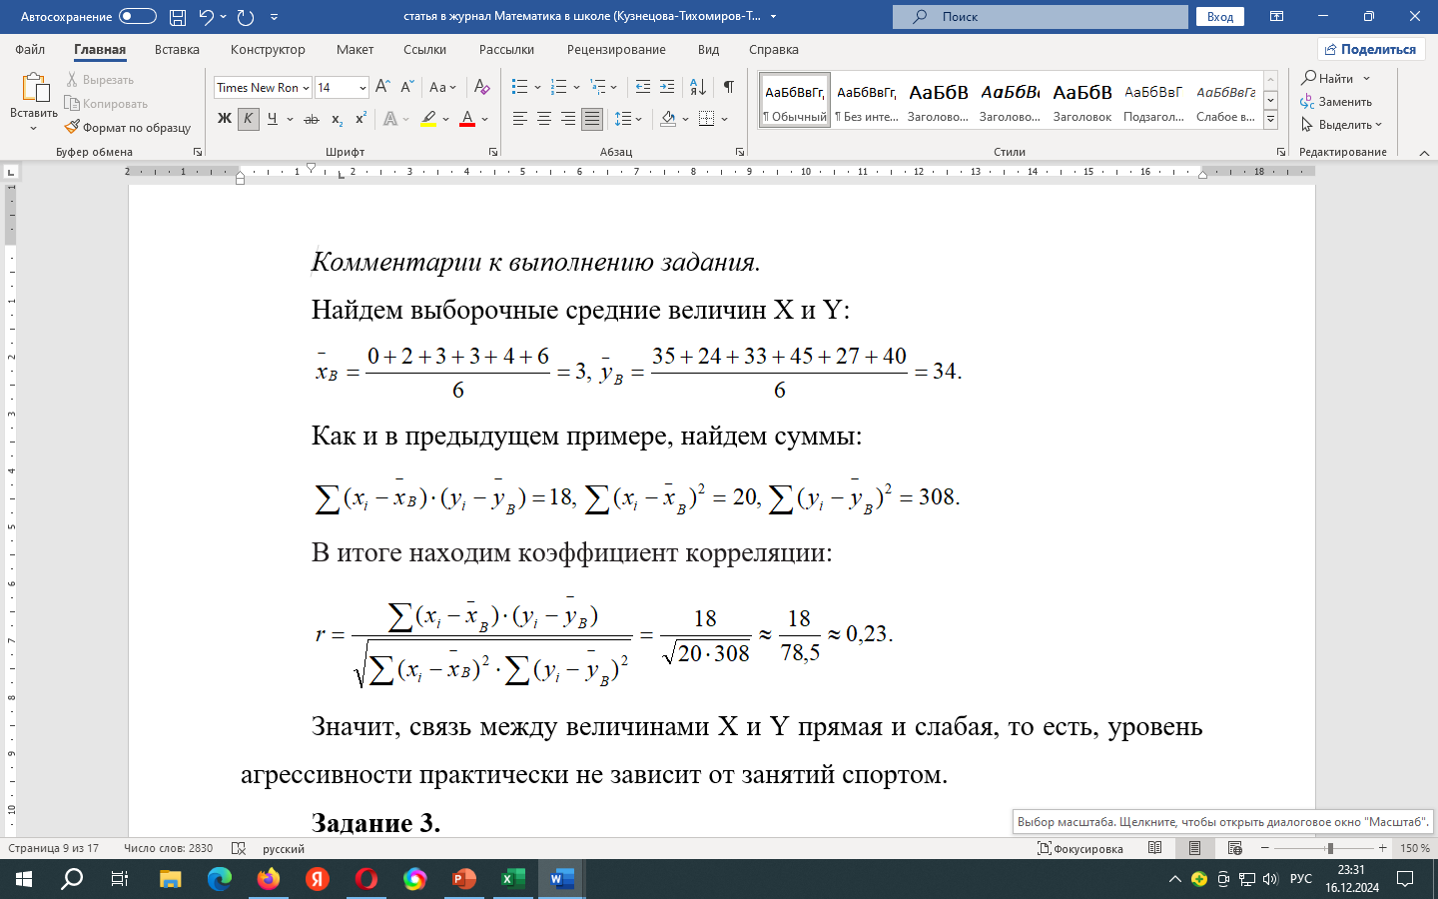

Slide 16
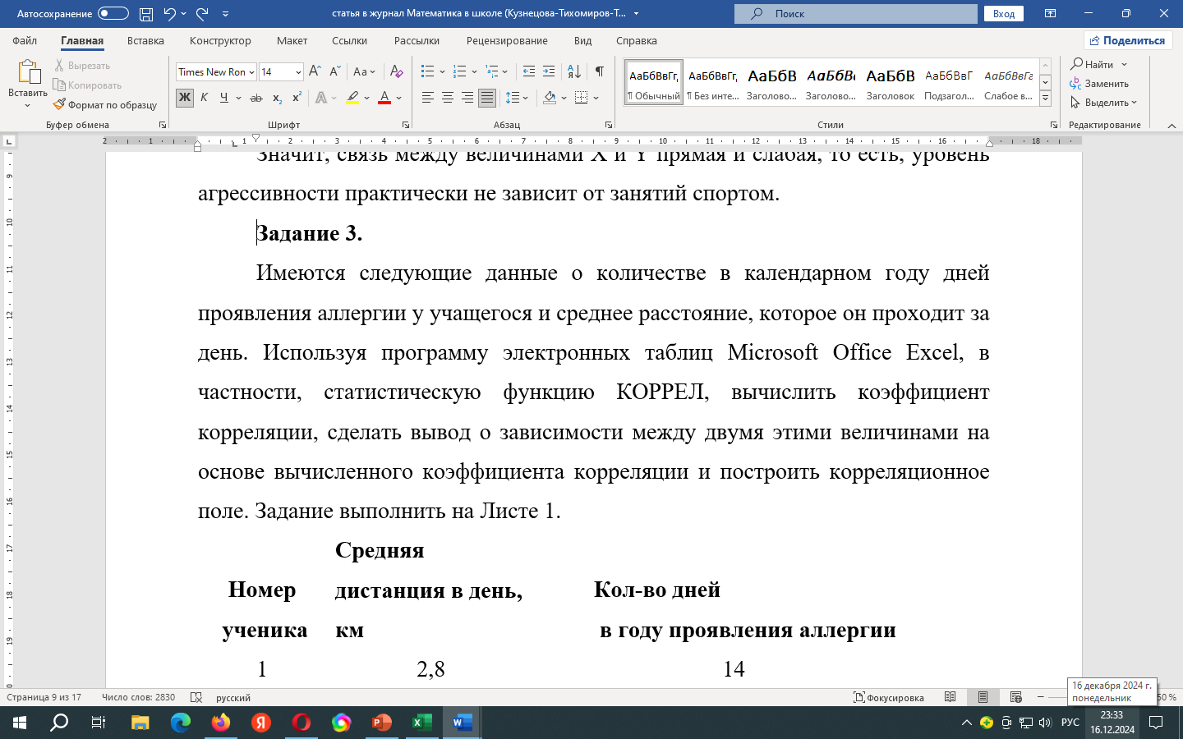

Slide 17
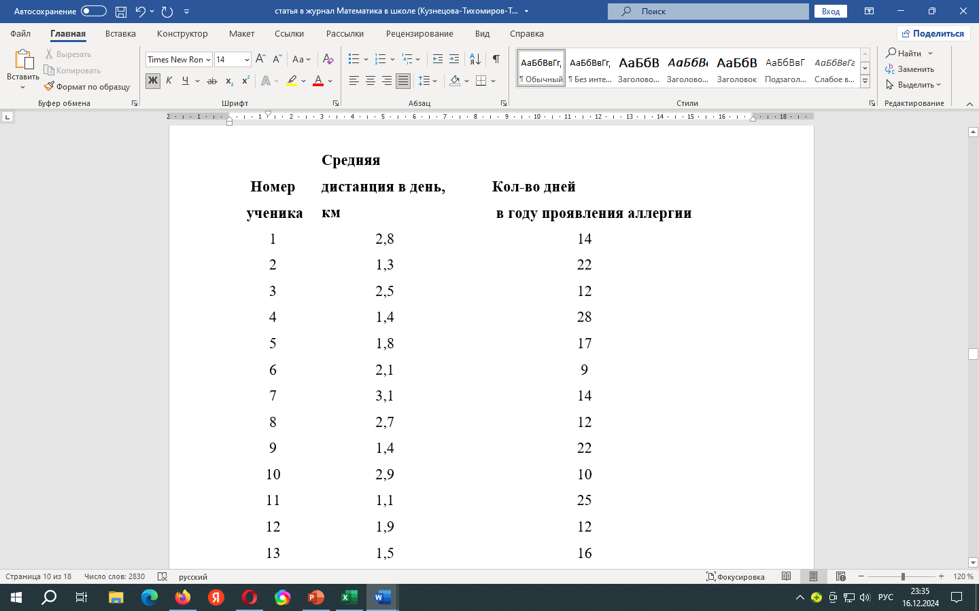

Slide 18
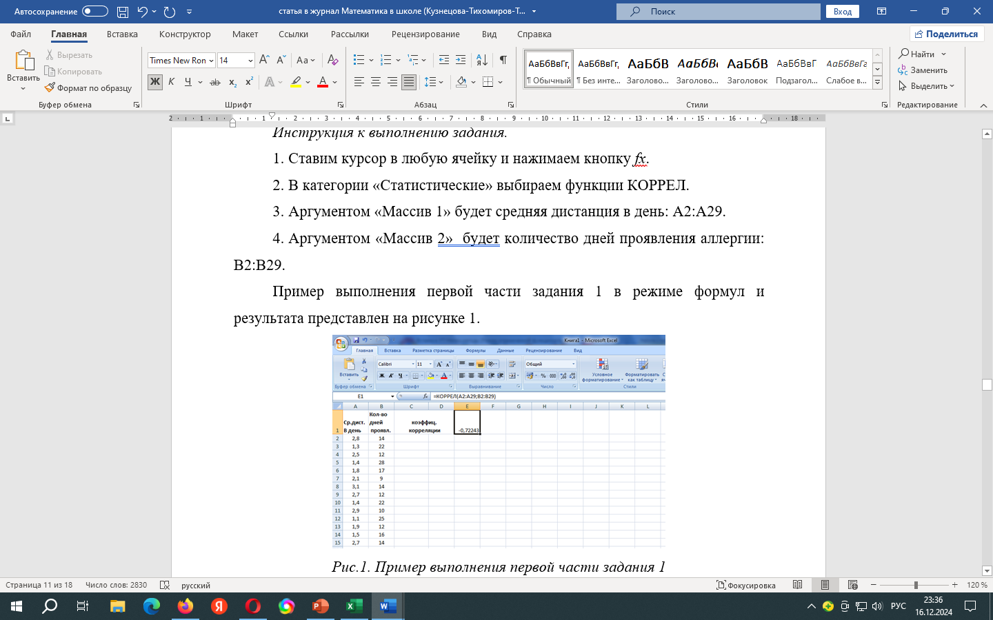

Slide 19
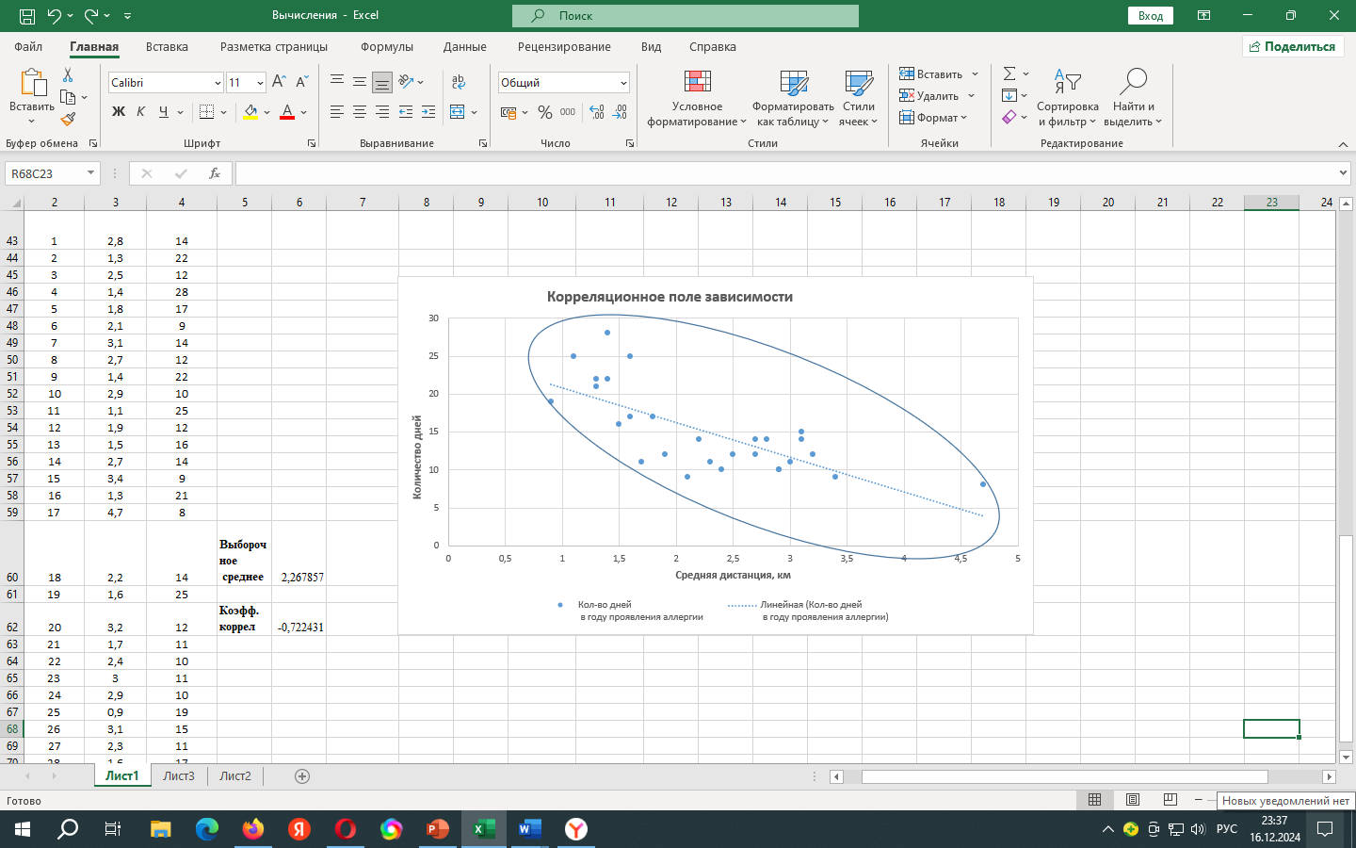
Для построения корреляционного поля используем вкладки «Вставка» – «Диаграмма» – «Точечная диаграмма», выбирая в качестве диапазона значений все числовые данные таблицы. Пример построенного корреляционного поля представлен на рисунке

Slide 20
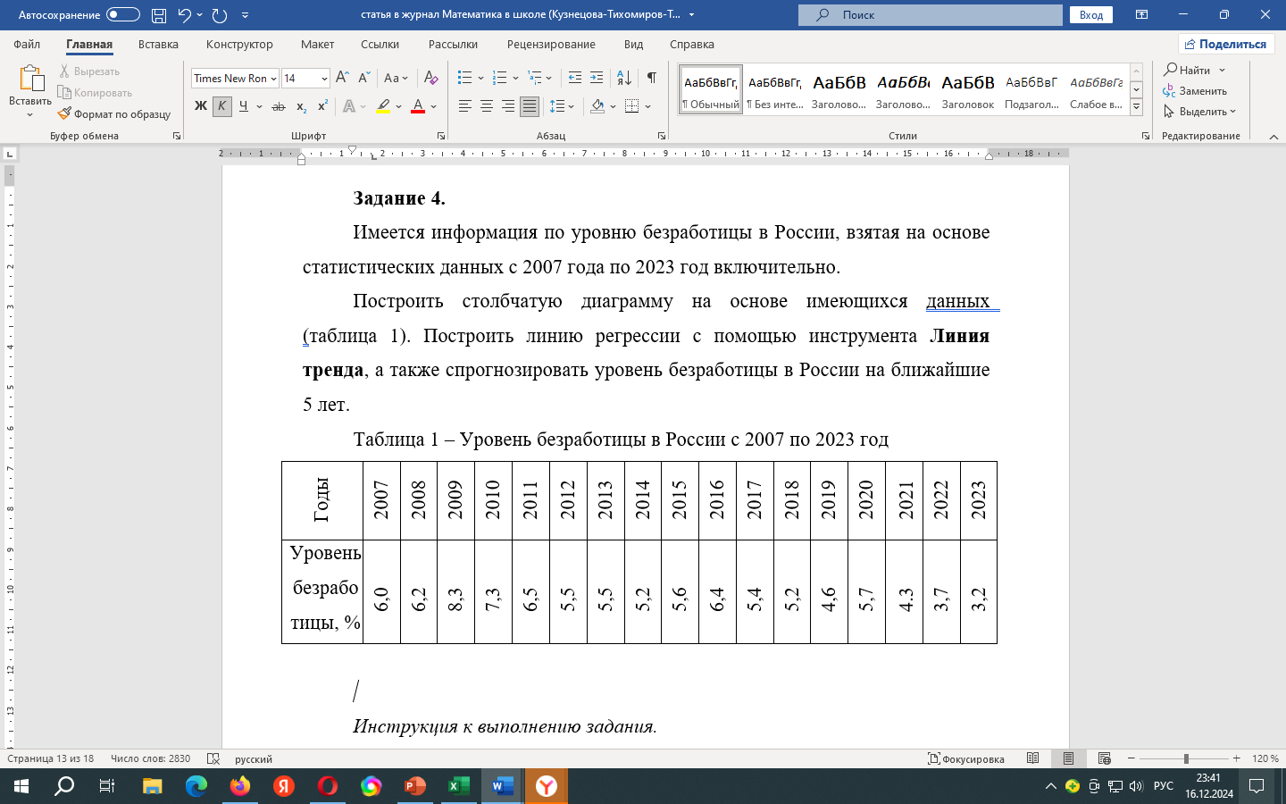

Slide 21
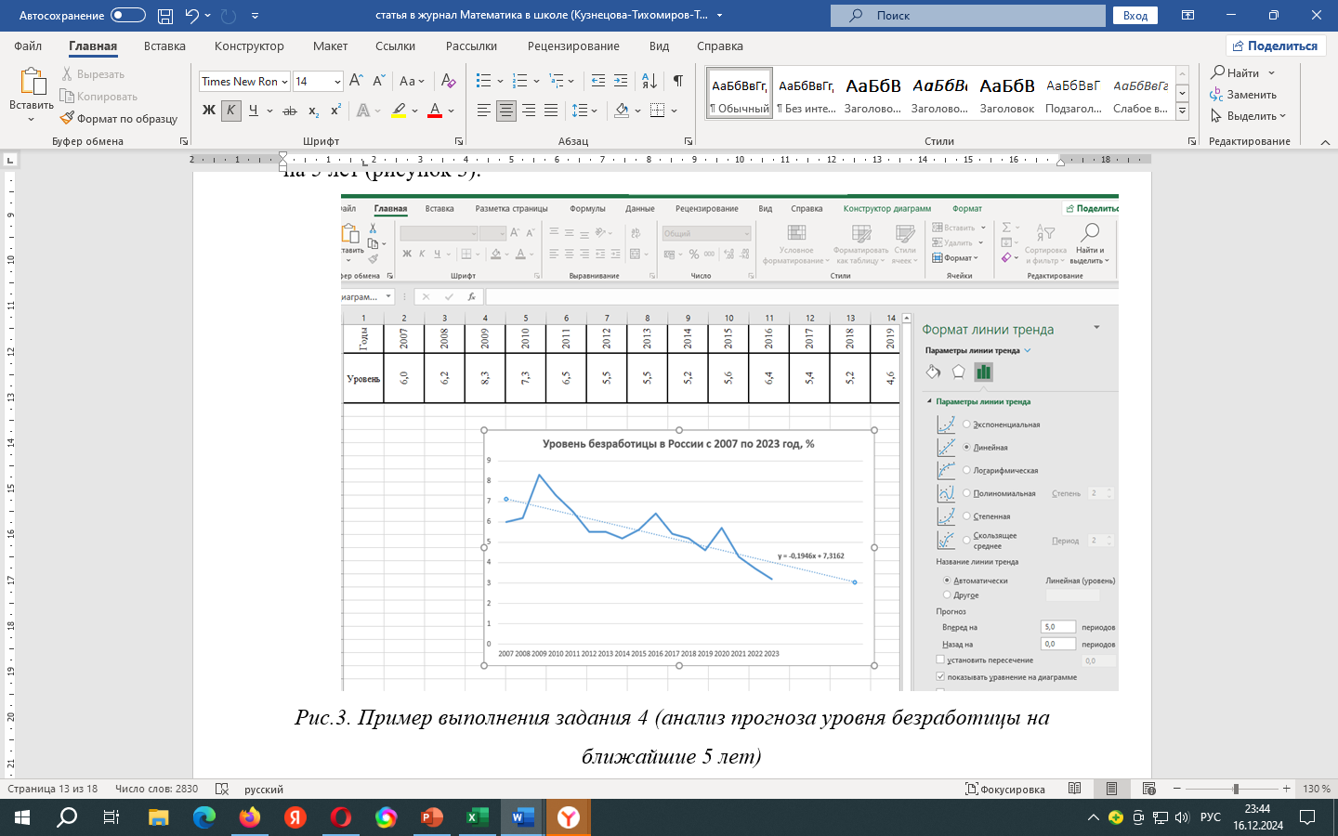
Инструкция к выполнению задания.
На вкладке Вставка выбираем тип диаграммы – столбчатая. Для того, чтобы спрогнозировать уровень безработицы в России на ближайшие 5 лет, на вкладке Конструктор диаграммы нажать «Добавить элемент диаграммы», а затем выбрать линейную линию тренда, задав прогноз на 5 лет (рисунок 3).

Slide 22
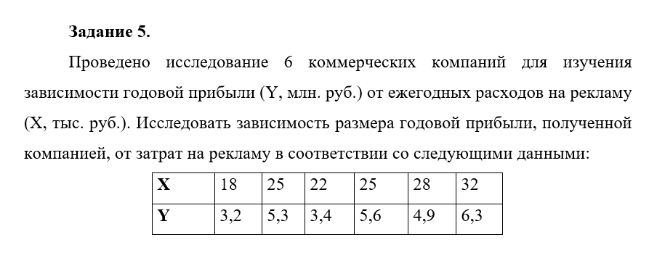

Slide 23
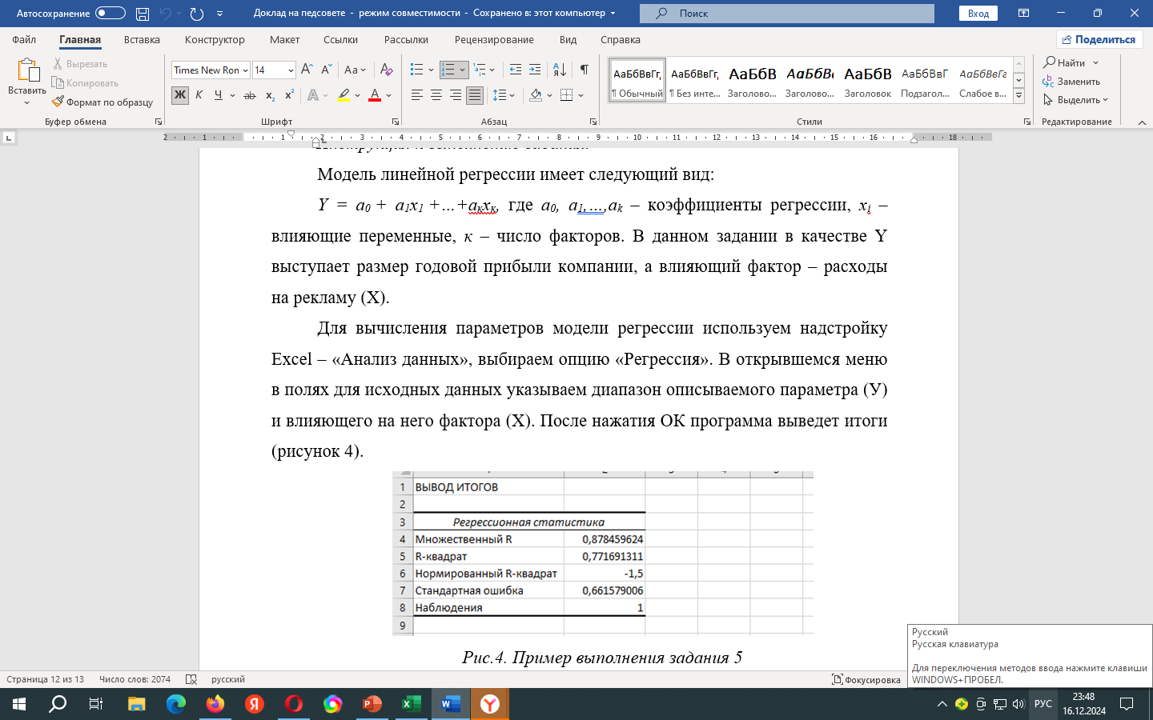

Slide 24
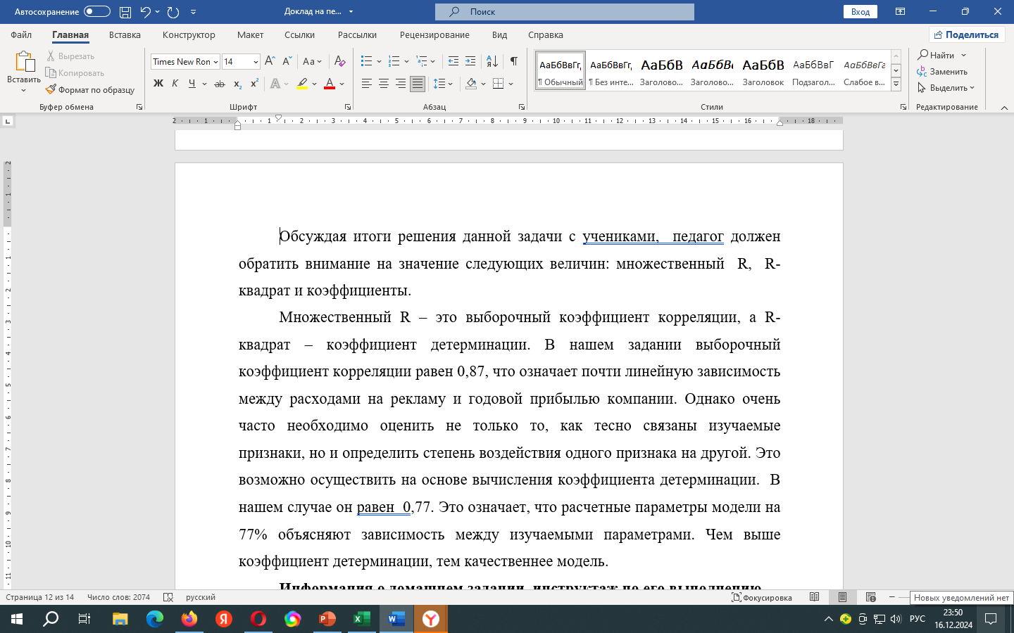

Slide 25
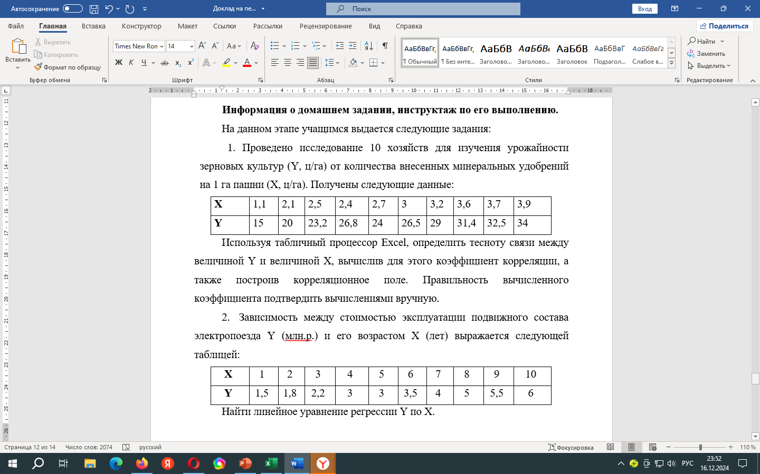
Информация о домашнем задании, инструктаж по его выполнению:

Slide 26
ПОДВЕДЕНИЕ ИТОГОВ И РЕФЛЕКСИЯ
На данном этапе осуществляем устную рефлексию «Закончи предложение», которая состоит в том, что учащиеся высказываются одним предложением, выбирая начало фразы из списка:
На уроке я повторил….
Сегодня я закрепил……
Мне понравилось….
Сегодня на уроке я понял, что…

